Slide 1
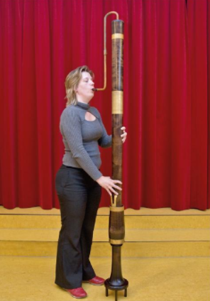
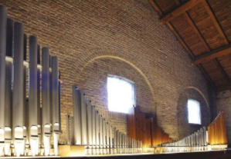
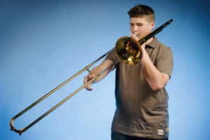

Hoofdstuk 7 Geluid
7.5 Extra: Blaasinstrumenten

Slide 2


§7.5 Extra: Blaasinstrumenten
Doelen:
Je kunt uitleggen wat de lengte van de luchtkolom te maken heeft met de frequentie van een toon
Je kunt voorbeelden geven van verschillende blaasinstrumenten en uitleggen hoe deze werken

Slide 3
7.5 Extra: Blaasinstrumenten
Verschillende pijpen naast elkaar
Blaasinstrumenten met pijpen met een vaste lengte, zonder gaatjes → één toon
De luchtkolom die in trilling wordt gebracht is altijd even lang
Hoe langer de pijp, hoe langer de luchtkolom en hoe lager het geluid

Slide 4
7.5 Extra: Blaasinstrumenten
Verschillende pijpen naast elkaar
Aan één toon heb je niet zoveel..
Blaasinstrument bestaat uit een aantal pijpen met een verschillende lengte → elke pijp heeft een eigen toon

Slide 5
7.5 Extra: Blaasinstrumenten
Verschillende pijpen naast elkaar
Toonladder van zeven steeds hogere tonen → zeven steeds kortere pijpen
Er zijn pijporgels met wel meer dan 28.000 tonen!

Slide 6
7.5 Extra: Blaasinstrumenten
Verstelbare lengte
Van een trombone (schuiftrompet) kan de lengte van de luchtkolom worden versteld
Vast gedeelte
Beweegbaar gedeelte → de schuif

Slide 7
7.5 Extra: Blaasinstrumenten
Verstelbare lengte
Lage toon spelen → schuif van zich af duwen → langere luchtkolom
Hoge toon spelen → schuif naar zich toe trekken → kortere luchtkolom

Slide 8
7.5 Extra: Blaasinstrumenten
Gaatjes en kleppen
Dwarsfluit, saxofoon en klarinet zijn voorbeelden van instrumenten met gaatjes
Gaatjes sluiten met je vingertoppen
of
Gaatjes sluiten met kleppen
Laagste toon → als alle gaatjes zijn gesloten

Slide 9
7.5 Extra: Blaasinstrumenten
Gaatjes en kleppen
Heel lage tonen → extra lang instrument gebruiken

Slide 10
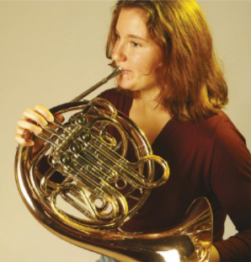
7.5 Extra: Blaasinstrumenten
Ventielen
Trompet en hoorn zijn voorbeelden van instrumenten met ventielen
Door een ventiel (of meerdere) in te drukken, wordt de lucht omgeleid via een extra stuk buis
Luchtkolom wordt langer → toon wordt lager

